Slide 1
Викторина для обучающихся
2 – 4 классов
«Знатоки русского языка»
Подготовила: учитель начальных классов
ГОКУ СКШ №5 г. Иркутска
Лаврентьева Е.С.

Slide 2
Расшифруй слова, подчеркни «лишнее» слово:
ЫТКАВ
МИДОПОР
РОТПО
КОРОМВЬ
ТЫКВА
ПОМИДОР
ТОПОР
МОРКОВЬ

Slide 3
Выполни математические действия и запиши получившееся слово:
1. СПОР + А – РОСА + АР + ТА =
2. ЗИМА + ВОТ - ТОМА + ОН - И + ОК =
3.СОМ + ТИ - СИМ + МЕТЛА – ЛА + КА =
ПАРТА
ЗВОНОК
ОТМЕТКА

Slide 4
Раздели слова для переноса:
Птичьи
Льют
Большая
Удивительный
Аккуратный
птичьи
льют
боль-шая
уди-ви-тель-ный
ак-ку-рат-ный

Slide 5
Определи количество букв и звуков в каждом слове:
Корабль
Подъезд
Янтарь
Маяк
7б, 6 зв.
7б, 6 зв.
6 б, 5 зв.
4 б, 4 зв.

Slide 6
Запиши антонимы к данным словам
Молодой -
Зимний -
Вверх -
Плохой -
Дневной -
старый
летний
вниз
хороший
ночной

Slide 7
Найдите 7 «сладких» слов
К | Ю | В | А | Ф | Л | И | М | Ш | Т
Р | О | Ю | Ш | Ю | Л | П | А | О | П
В | Е | К | О | Н | Ф | Е | Т | А | Л
А | Т | Ё | Ф | К | А | В | М | О | С
Р | Д | У | С | А | Х | А | Р | Л | Т
Е | И | К | Р | О | Т | Е | Л | А | И
Н | В | А | Р | Е | Н | Ь | Е | Д | Л
Ь | М | Х | Р | Ю | Н | Ь | Д | Р | А
Е | Ю | Л | Е | Д | Е | Н | Е | Ц | Х
Ш | О | К | О | Л | А | Д | Е | М | А

Slide 8
Проверяем!
вафли
конфета
сахар
варенье
леденец
шоколад.

Slide 9
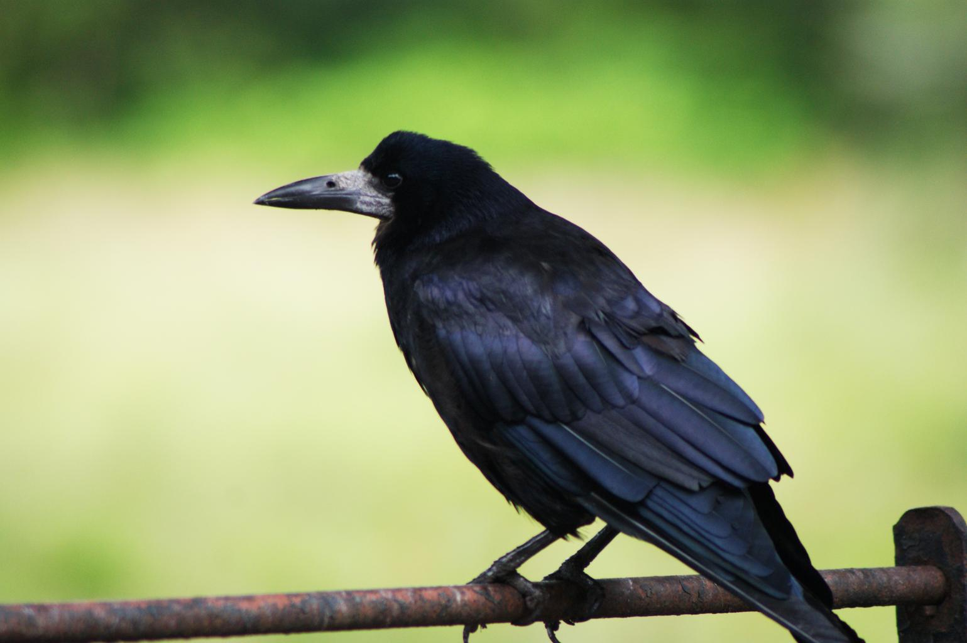
Отгадай загадку, напиши отгадку
Окраской – сероватая,
Повадкой – вороватая,
Крикунья хрипловатая
Известная персона. Кто она?

Slide 10
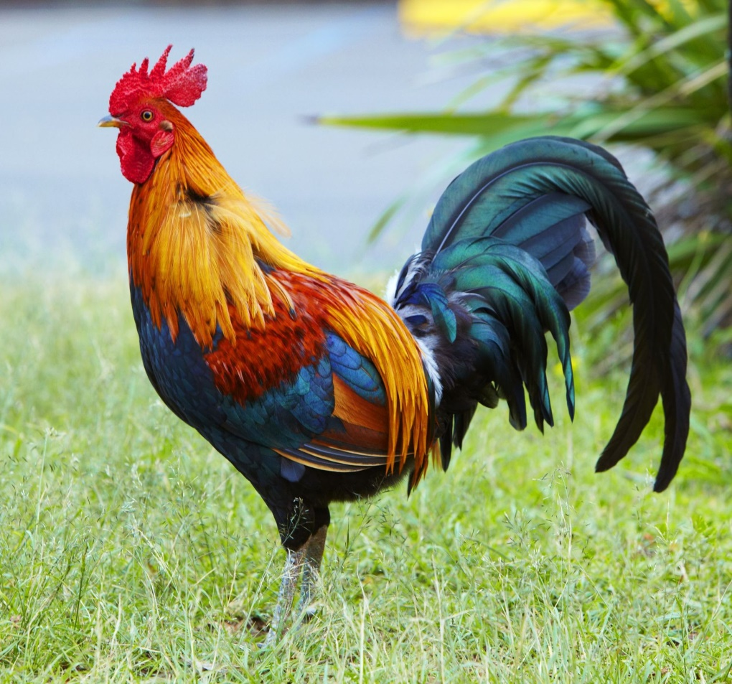
Отгадай загадку, напиши отгадку
Я не будильник, но бужу,
Я с бородой и в шпорах.
С большою важностью хожу
И вспыльчив, словно порох.

Slide 11
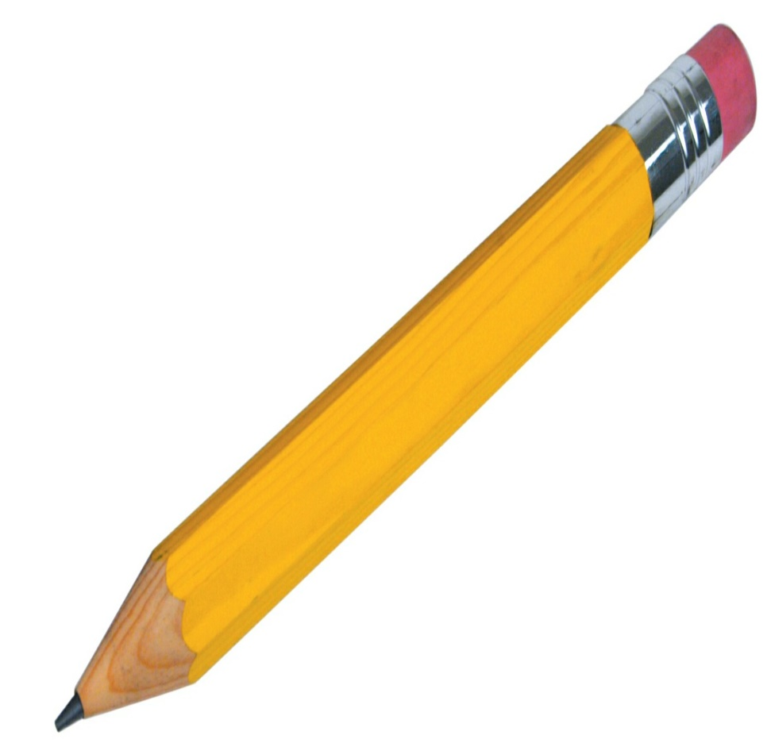
Отгадай загадку, напиши отгадку
Пишет он, когда диктуют,
Он и чертит и рисует.
А сегодня вечерком
Он раскрасит мне альбом.

Slide 12
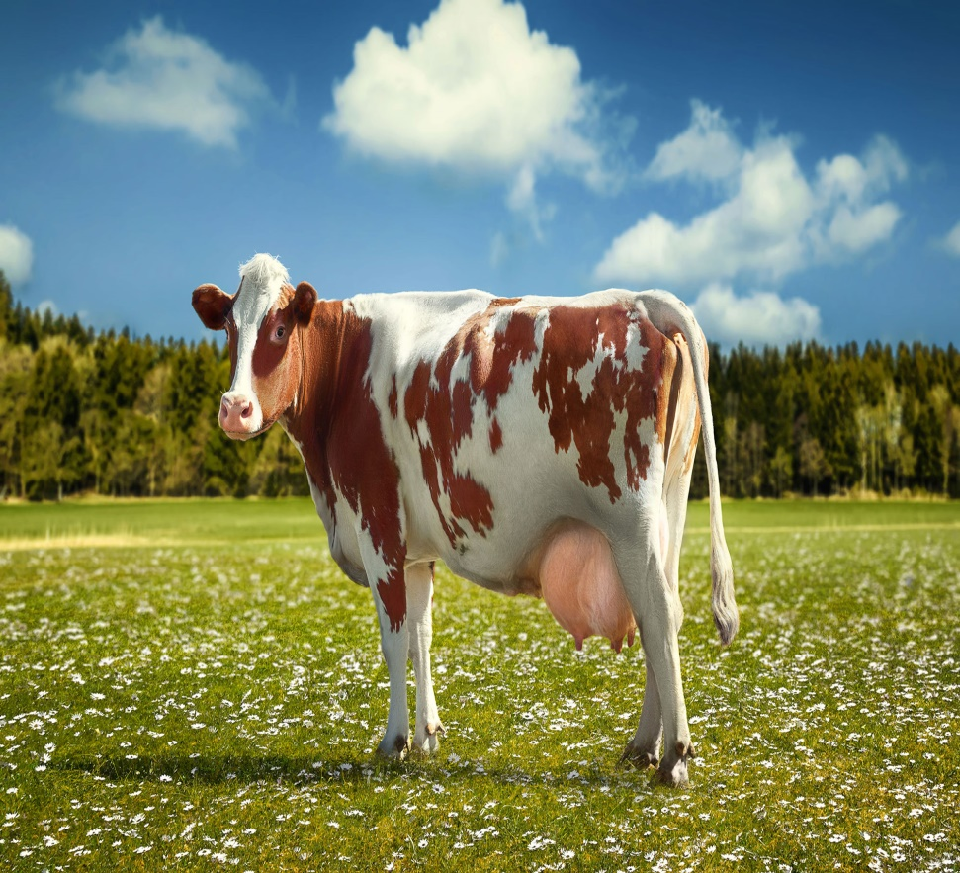
Отгадай загадку, напиши отгадку
Рыжий молокозавод
День жуёт и ночь жуёт:
Ведь траву не так легко
Переделать в молоко.

Slide 13
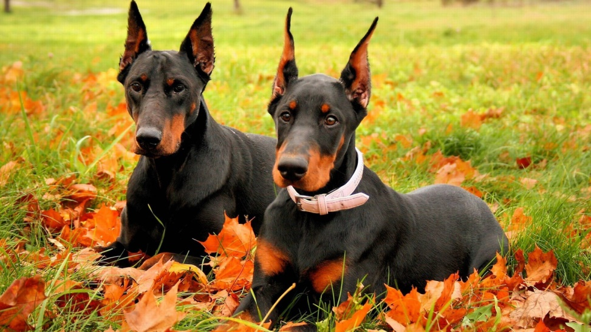
Отгадай загадку, напиши отгадку
С хозяином дружит,
Дом сторожит,
Живёт под крылечком,
Хвостик колечком.

Slide 14
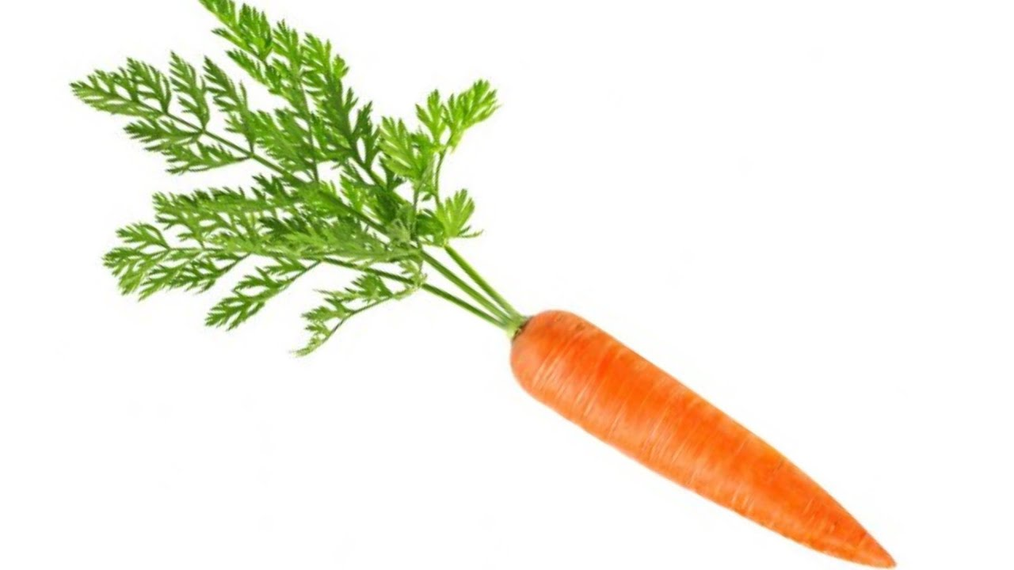
Отгадай загадку, напиши отгадку
Красный нос в землю врос,
А зелёный хвост снаружи.
Нам зелёный хвост не нужен,
Нужен только красный нос.

Slide 15
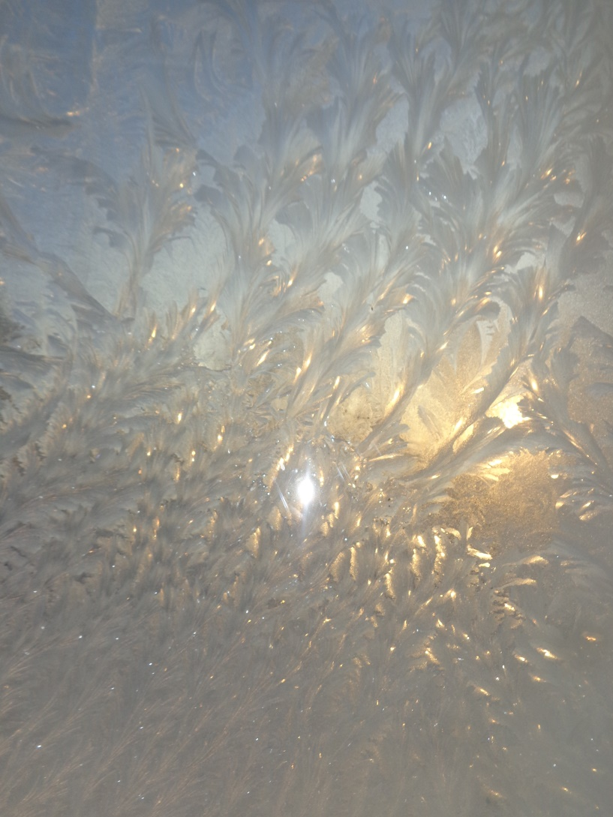
Отгадай загадку, напиши отгадку
Невидимкой, осторожно
Он является ко мне,
И рисует, как художник,
Он узоры на окне.

Slide 16
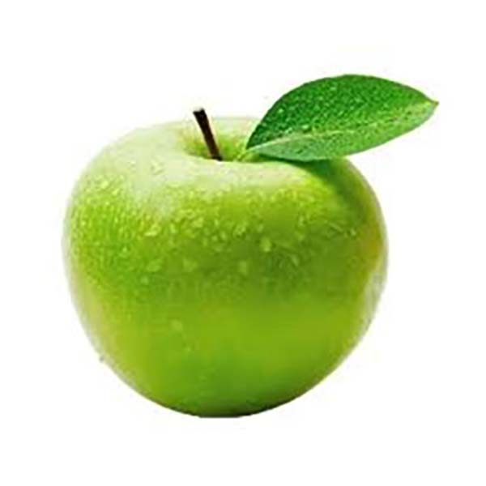
Отгадай загадку, напиши отгадку
Круглое, румяное,
Я расту на ветке:
Любят меня взрослые
И маленькие детки.

Slide 17
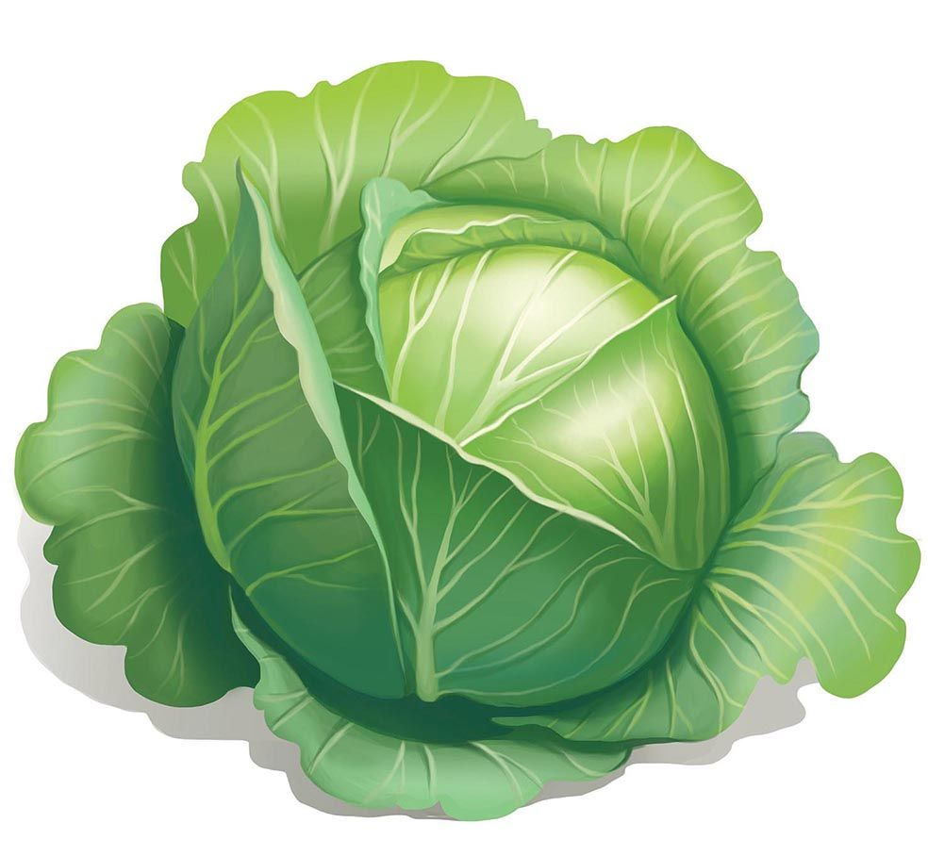
Отгадай загадку, напиши отгадку
Уродилась я на славу,
Голова бела, кудрява.
Кто любит щи –
Меня в них ищи.

Slide 18
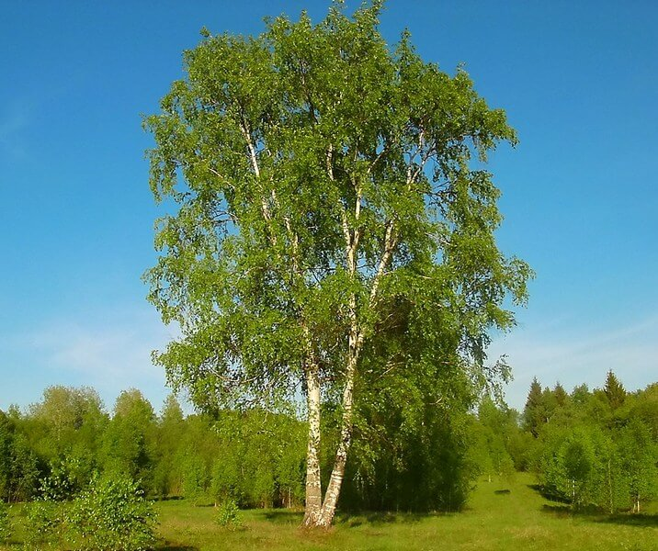
Отгадай загадку, напиши отгадку
Русская красавица
Стоит на поляне,
В зелёной кофточке,
В белом сарафане.

Slide 19
Проверям:
Ворона, петух, карандаш, корова, собака, морковь, мороз, яблоко, капуста, берёза.
Словарные слова.

Slide 20
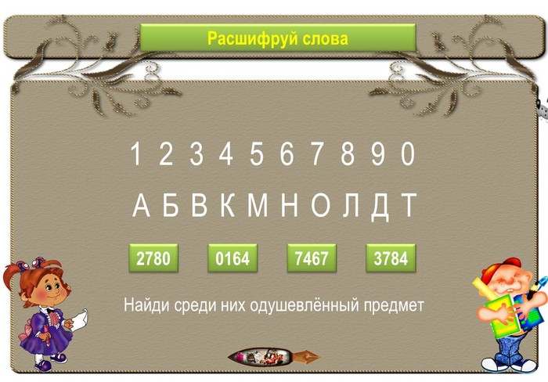

Slide 21
Исправь ошибки.
Обед.
Илья и дарья летом жывут в диревне сосновка. Они кормят дамашних жывотных. Карова марта жуёт душыстое сено. Баран яшка грызёт копустный кочян. Кролик черныш хрустит свежыми листями лопуха. Питух борис чясто клюёт зерно. Все сыты.

Slide 22
Обед.
Илья и Дарья летом живут в деревне Сосновка. Они кормят домашних животных. Корова Марта жуёт душистое сено. Баран Яшка грызёт капустный кочан. Кролик Черныш хрустит свежими листьями лопуха. Петух Борис часто клюёт зерно. Все сыты.

Slide 23
Спасибо за игру

Slide 24
Интернет-ресуры
Ворона - https:// pxhere.com
Петух - https:// proprikol.ru
Карандаш - https:// catherineasquithgallery.com
Корова - https:// plushcity.ru
Собака – htt://yandex.ru
Морковь – htt://yandex.ru
Яблоко - https:// pxhere.com
Капуста – https://Pinterest
Берёза - htt://yandex.ru
Литература:
Русский язык. 2 класс. Учебник для общеобразовательных учреждений. В 2-х частях. / Канакина В.П., Горецкий В.Г. – М.: Просвещение, 2017.
Русский язык. Рабочая тетрадь. 3 класс. В 2-х частях. / Канакина В.П. – М.: Просвещение, 2018.
Русский язык. Рабочая тетрадь. 4класс. В 2-х частях. / Канакина В.П. – М.: Просвещение, 2018.

